Slide 1
Счетная машина Перейры. Как и зачем ?
Создали:
Шостак Роман
Даниил Светашов

Slide 2
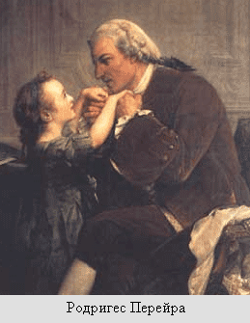
Почему она?
Хакоб Родригес Перейра в отличие от подобных себе изобретателей счетных машин , не ставил себе цель помогать обычным людям .
Развитие его идеи началось со встречи необычного человека в Бордо - прелестную, но глухонемую от рождения девушку. Из за его сильной симпатии к ней , он поставил себе новую цель в своей жизни – найти средство обучения глухонемых людей разговорной речи и грамоте .
Чуть позже закончив медицинские курсы , живя бедно и скромно , начинает брать на обучение глухонемых детей бедняков , медленно , но упорно он оттачивает свои навыки обучения. Спустя несколько лет слухи о “Чудотворном” человеке доходят до высших кругов , и после своего представления своих умений , им заинтересовался богатый землевладелец , который дал на обучение своего сына. Успех обучения заключался в особой счетной машине Перейры , о ней мы и расскажем.

Slide 3
Впервые подробней о ней рассказал Перейра комиссии Академии наук 11 июня 1749 года .

